Slide 1
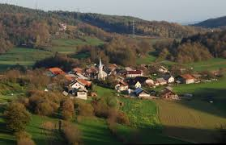

Vas V=N
Zelja - ZZ
V = N
/
_ _ _ _ _
_ _ _ _ _ _ _

Slide 2
naselja
9. razred

Slide 3
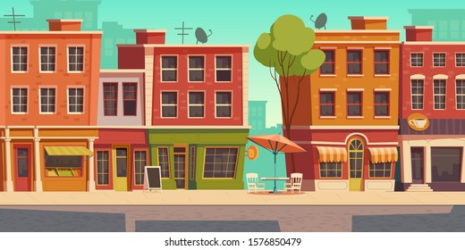
Kakšna naselja poznamo?
Naselje je trajna ali začasna skupina bivališč in drugih zgradb s pripadajočimi zemljišči.
Naselja sestavljajo:
bivalne zgradbe (hiše, bloki, nebotičniki, …)
druge zgradbe (gospodarska poslopja, tovarne, obrtne delavnice, trgovine, telovadnice, …)
prometne povezave in druga infrastruktura

Slide 4
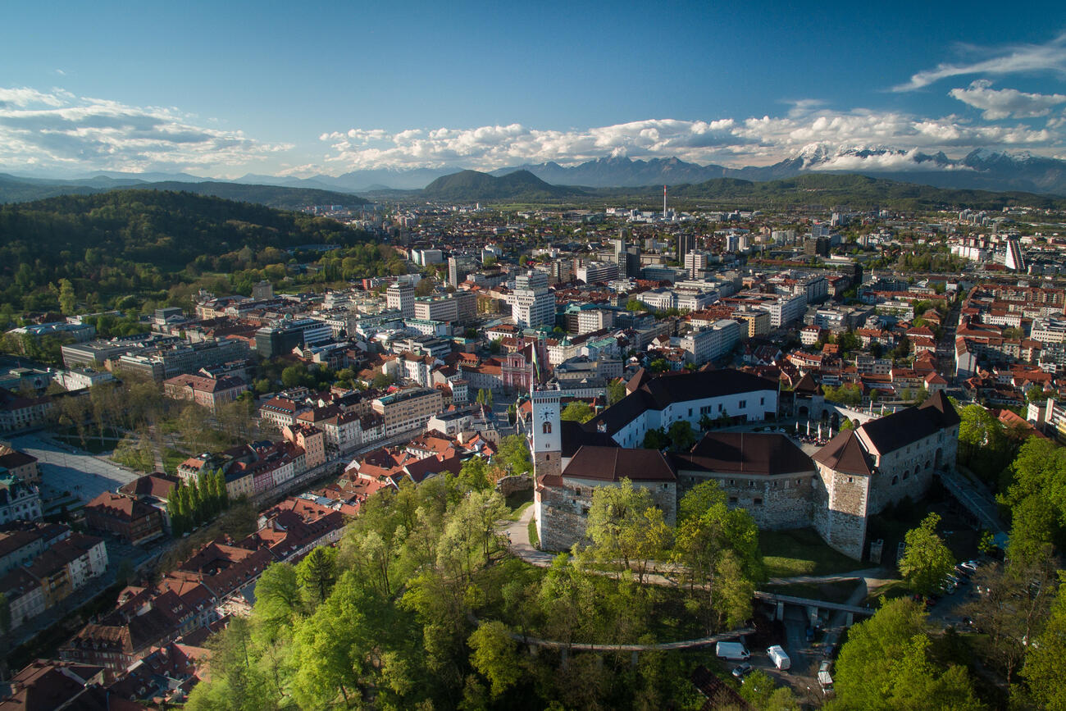
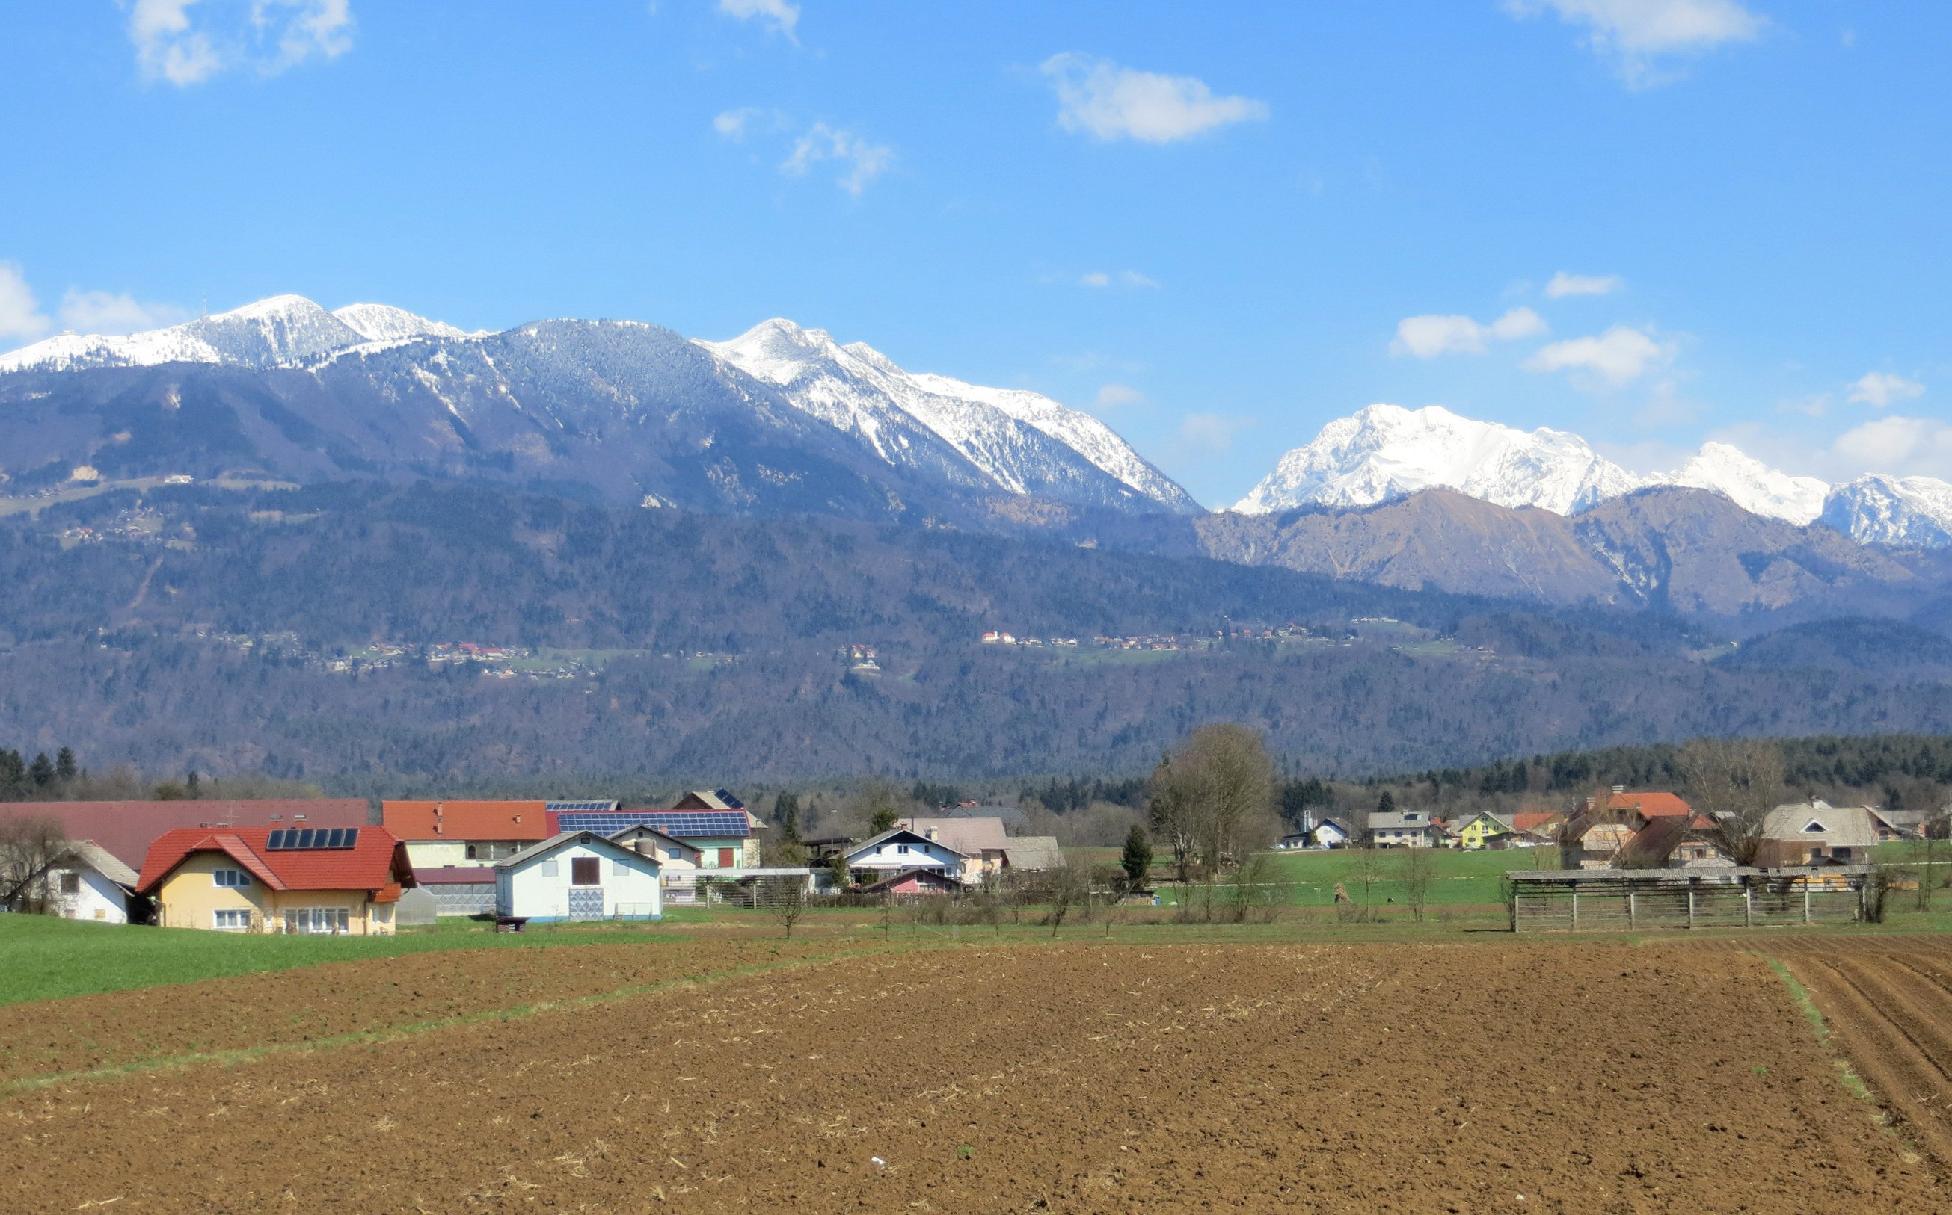
Kakšna naselja poznamo?
Naselja so zelo raznolika.
Naselja delimo: mestna naselja in podeželska naselja.
Delitev je večkrat nejasna, saj se razlike med podeželjem in mestom zmanjšujejo.
Kakšna je bila funkcija podeželja včasih in kakšna je danes?

Slide 5
Naselja v Sloveniji
Prevladujejo majhna, prostorsko razpršena naselja → posledica razgibanosti površja in pozne industrializacije.
Za podeželje so zelo pomembna manjša središča (s trgovino, šolo, pošto, drugimi storitvami) → oskrbujejo okoliška podeželska naselja.

Slide 6
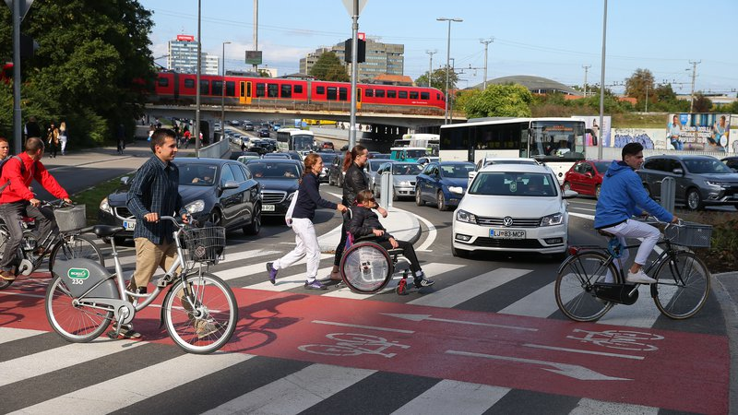
Podeželska naselja
Do 2. svetovne vojne je večina prebivalcev živela na podeželju → preživljanje s kmetijstvom.
Po 2. svetovni vojni se je začelo prebivalstvo v večjem obsegu seliti v mesta (sploh iz območij z neugodnimi razmerami, npr. kras, hribovja, …) → zapuščanje kmetij.
Razvila se je tudi dnevna migracija (delavski avtobusi).
  Kako danes izgleda dnevna migracija?

Slide 7
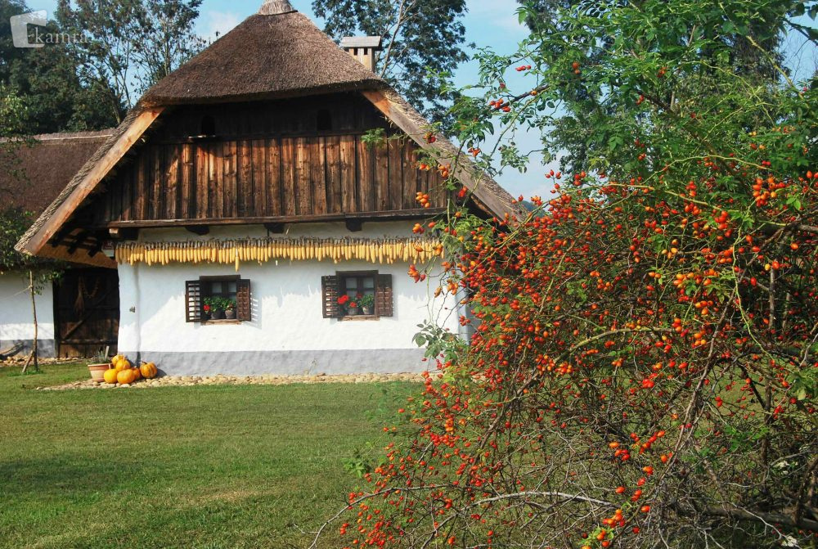
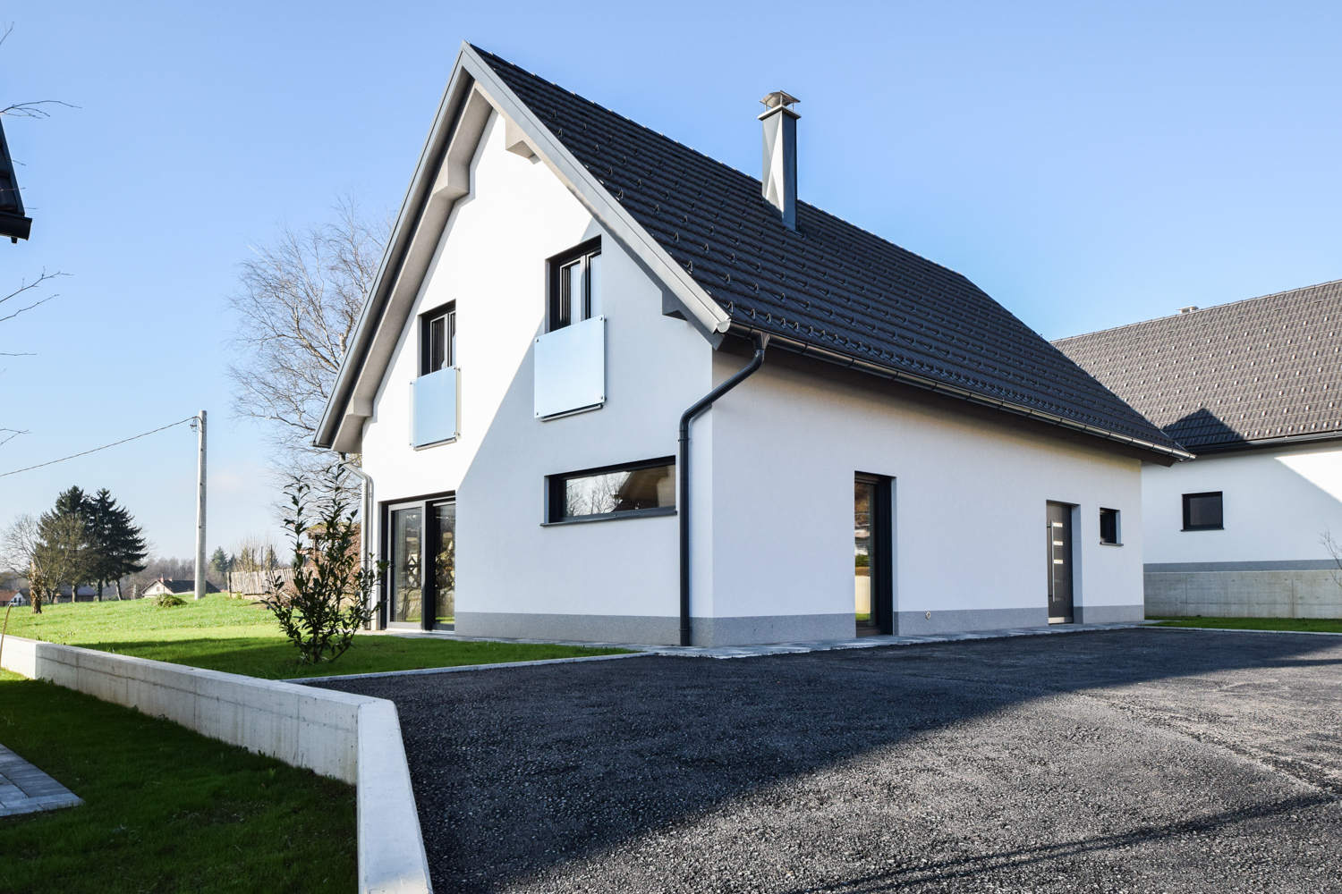
Podeželska naselja
Danes se številni prebivalci iz mest selijo na bližnje podeželje, od koder je možno hitro priti do mesta.
V številnih podeželskih naseljih ljudje le prebivajo, na delo pa hodijo v bližnje mesto → suburbanizacija.
Podoba podeželskih naselji se je zelo spremenila.
NEKOČ
DANES

Slide 8
Podeželska naselja
Podeželska naselja so zelo raznolika. Razlikujejo se po velikosti, funkciji in obliki.
Najpogostejša oblika podeželskih naselji so strnjena ali sklenjena naselja (npr. gručasta in obcestna), poznamo pa tudi nesklenjena naselja (npr. samotna kmetija, zaselek in razloženo naselje).

Slide 9
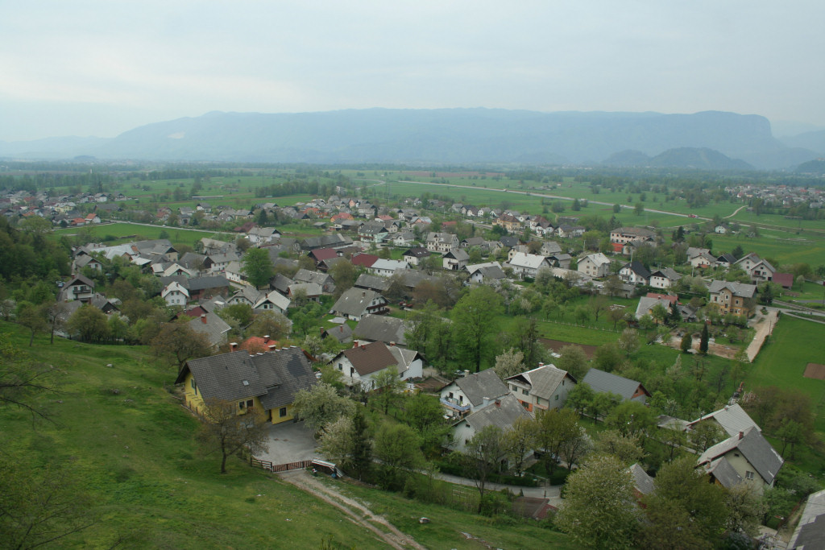
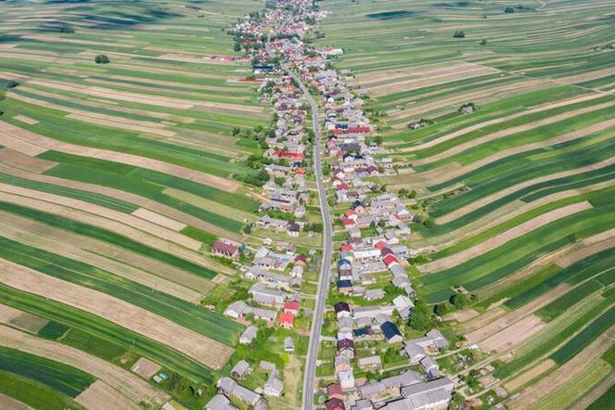
Tipi podeželskih naselij
1. STRNJENA ALI SKLENJENA NASELJA:
GRUČASTO NASELJE
Hiše so tesno skupaj, brez reda (kot v „gruči“).
Predvsem v gričevnatih in hribovitih območjih.
OBCESTNO NASELJE
Ob cesti je stanovanjska hiša, za njo pa gospodarska poslopja in obdelovalne površine.
Predvsem na ravninah.

Slide 10
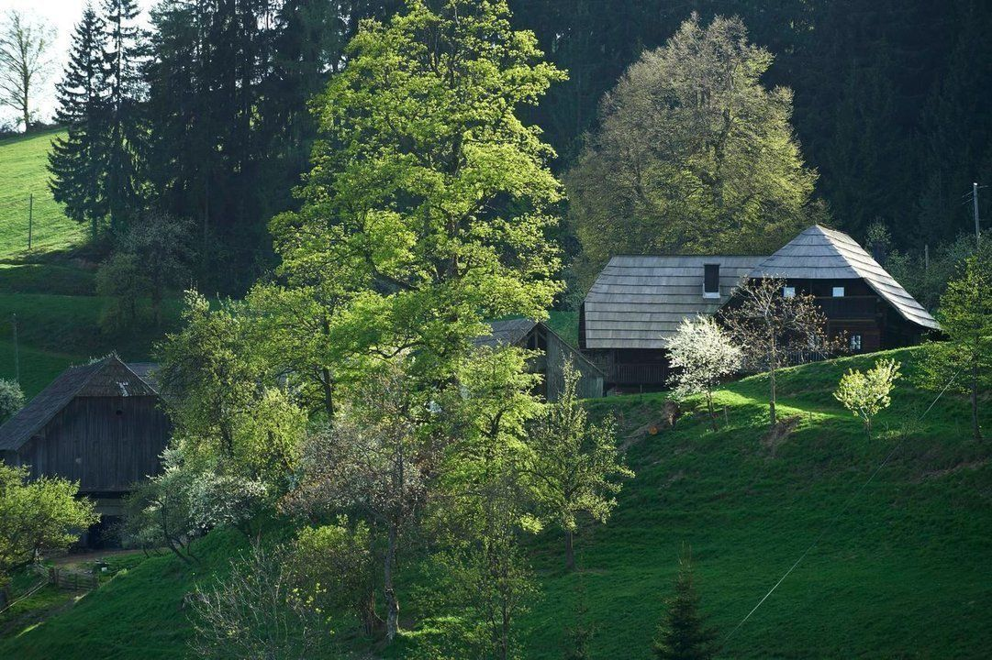
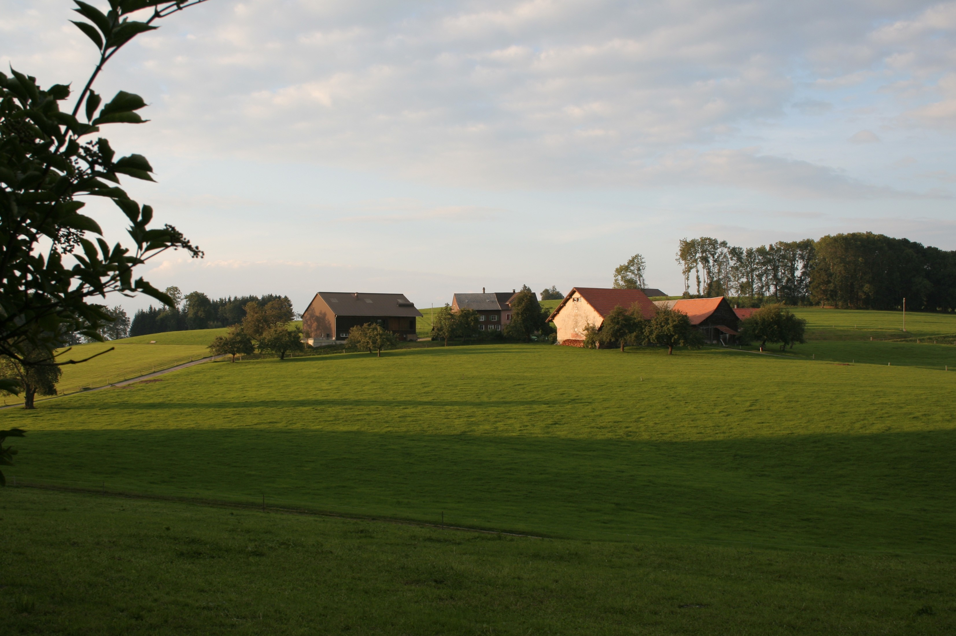
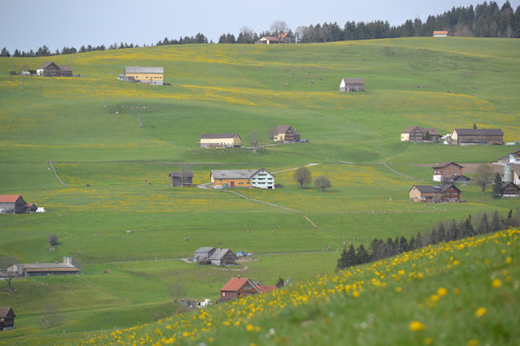
Tipi podeželskih naselij
2. NESKLENJENA NASELJA:
SAMOTNA KMETIJA
Stanovanjska hiša in gospodarsko poslopje; precej oddaljena od druge kmetije.
Predvsem v hribovitih območjih.
ZASELEK
Manjše podeželsko naselje (2-10 kmetij).
Predvsem v gričevnatih in hribovitih območjih.
RAZLOŽENO NASELJE
Kmetije so med seboj precej oddaljene, okoli hiš pa so obdelovalne površine in zemljišča.

Slide 11
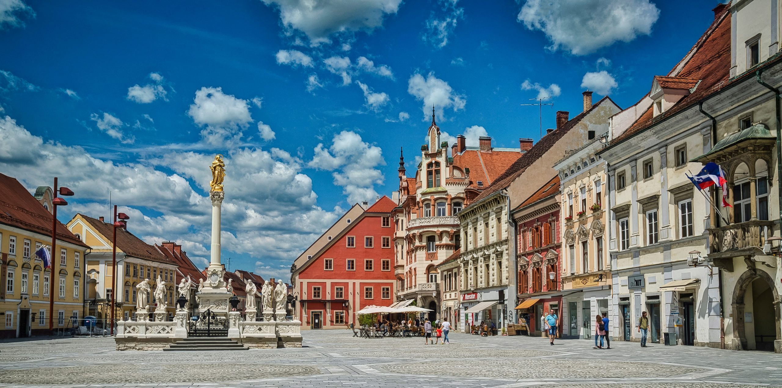
mesta
Večje, gosto pozidano naselje z večjim številom prebivalstva.
Mesta so pomembna:
  gospodarska središča (delovna mesta),
  prometna vozlišča*,
  središča storitvenih dejavnosti
  (npr. trgovina, šole, banke, bolnice,
  kulturne ustanove).
*preplet cest, avtocest, drugih prometnih povezovalnih elementov → omogočajo prehod in usmerjanje prometa

Slide 12
nastanek mest na slovenskem
Najstarejša slovenska mesta so nastala v času Rimljanov (ob prihodu Slovanov večina teh propade).
Številna mesta nastanejo v srednjem in novem veku (ob rekah, pomembnih prometnicah, rudnikih in tovarnah).
Hitra rast mest in širjenje v okolico po 2. sv. vojni (industrializacija, priseljevanje prebivalstva iz podeželja v mesta)→ urbanizacija.
Meje med mestom in podeželjem so se zabrisale (uporaba osebnih avtomobilov in gradnja novih cest) → nastanek primestnih naselij.

Slide 13
podoba slovenskih mest
Manjša mesta.
Sestavljena so iz:
  mestnega središča (zgodovinsko pomembne zgradbe, kulturne in upravne ustanove, banke, šole, trgovine, …)
  stanovanjskih sosesk (hiše, bloki).
K mestom štejemo tudi primestna naselja (včasih samostojna naselja, ki so kasneje postala del mesta).
Na obrobju večjih mest so nastale industrijske cone in večja nakupovalna središča.

Slide 14
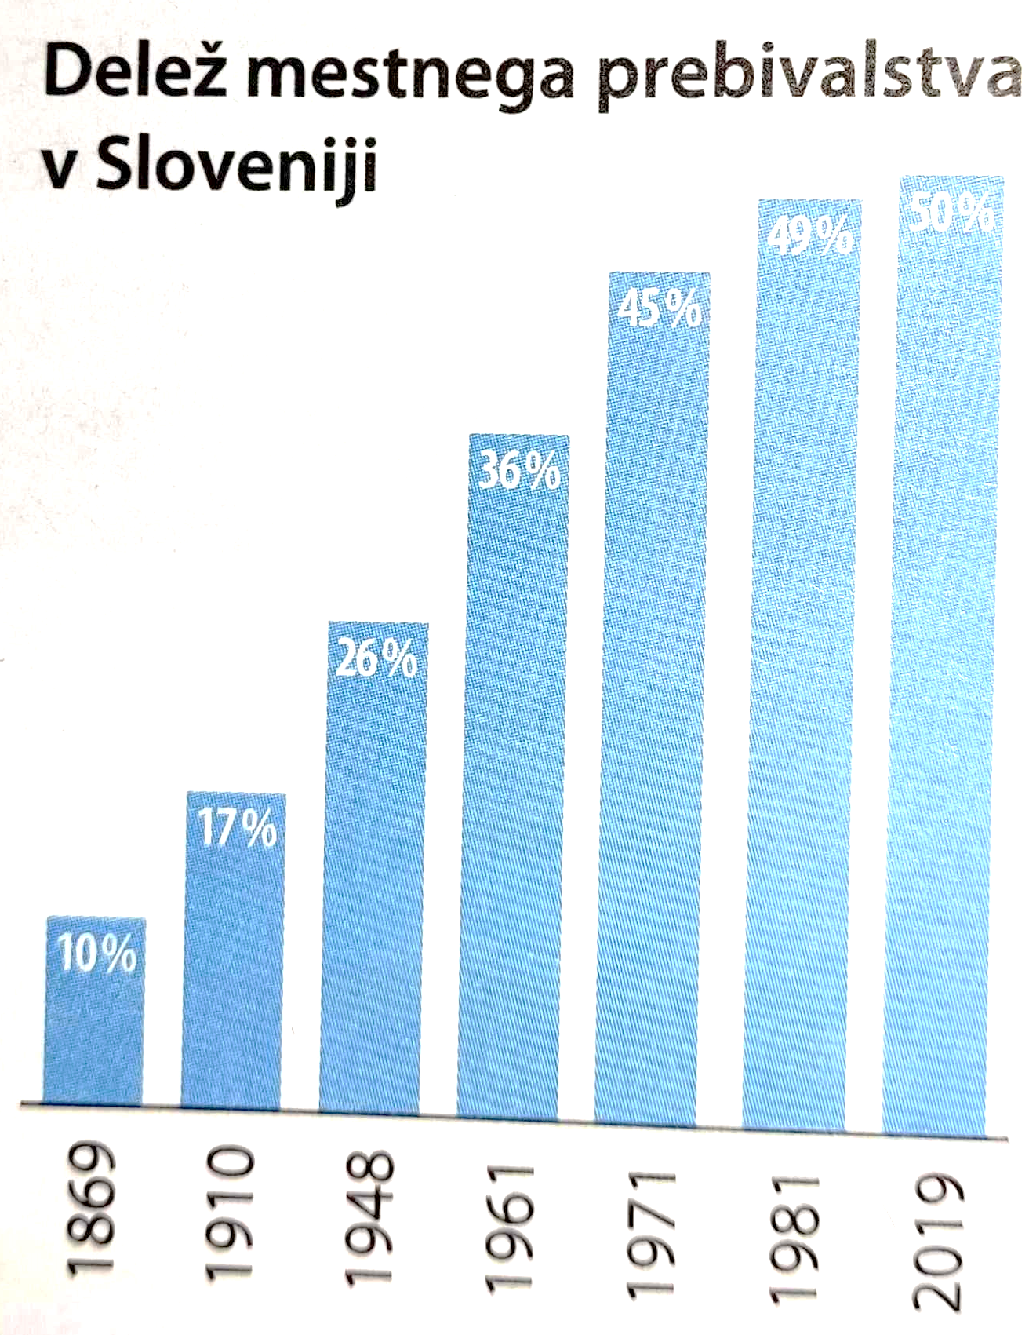
mestno prebivalstvo
Število prebivalcev v mestih je začelo naraščati v drugi polovici 20. stoletja.
Rast števila prebivalcev v mestih se je umirila, saj se lahko ljudje, ki prebivajo na podeželju, vozijo na delo, v šolo ali po opravkih v bližnje mesto.

Slide 15
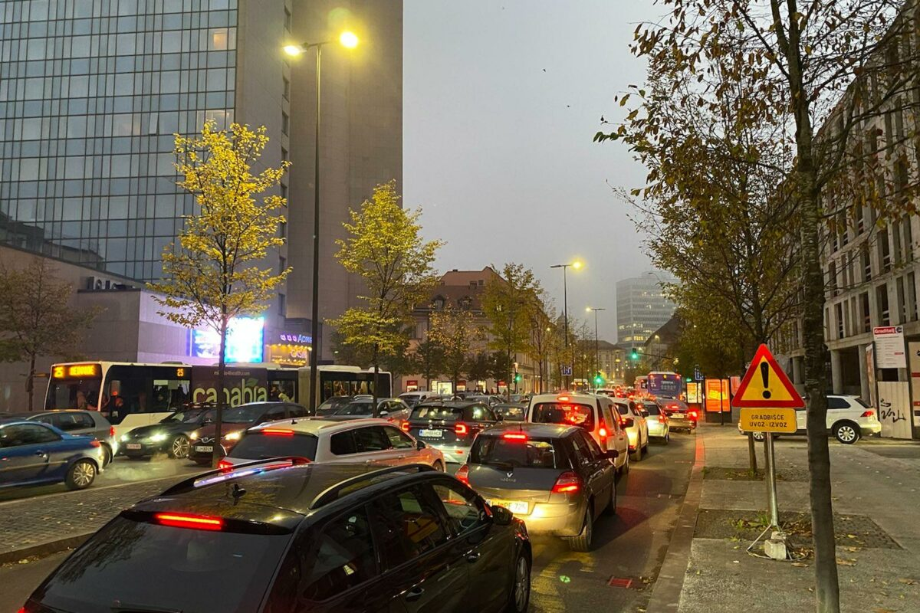
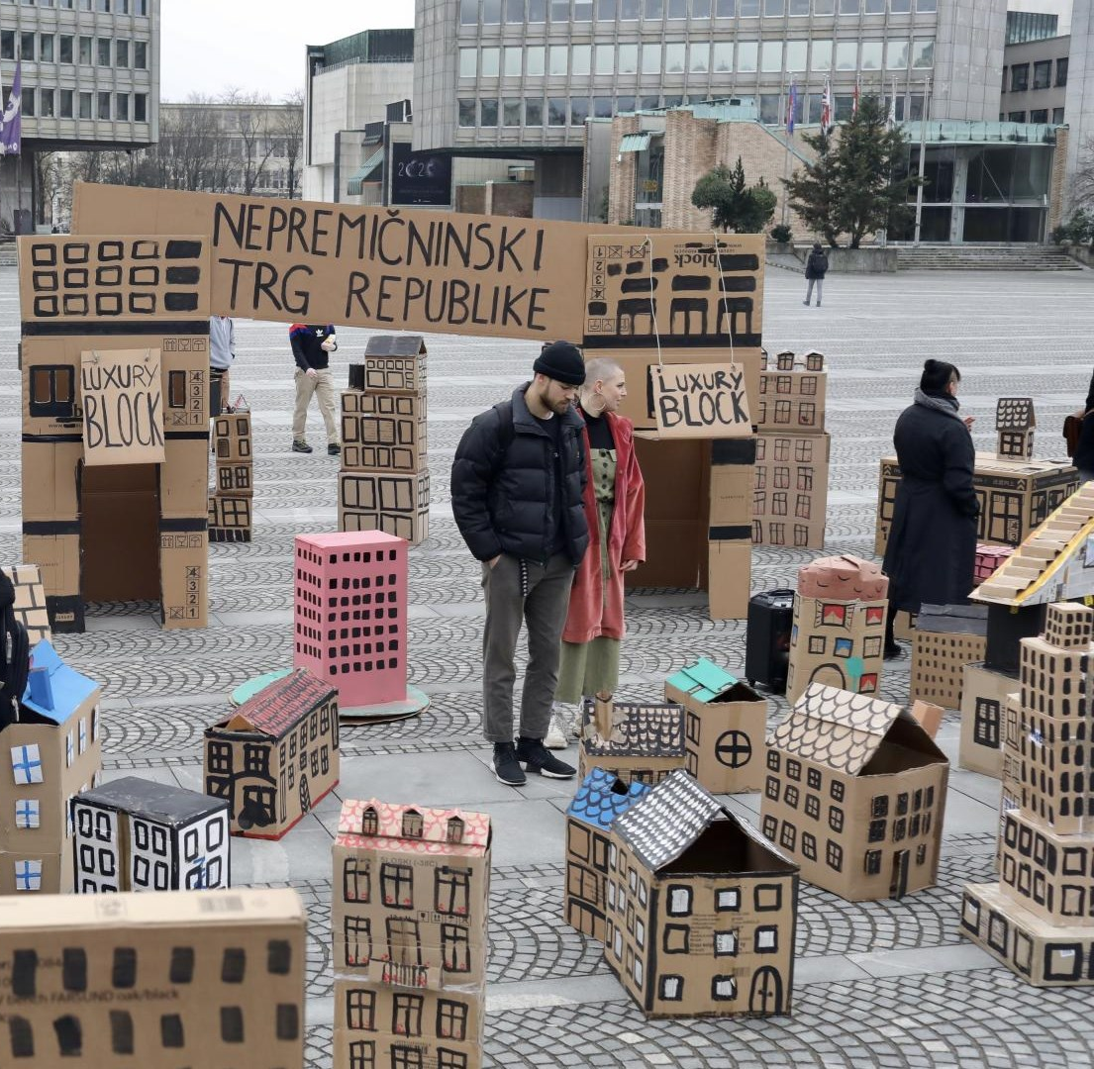
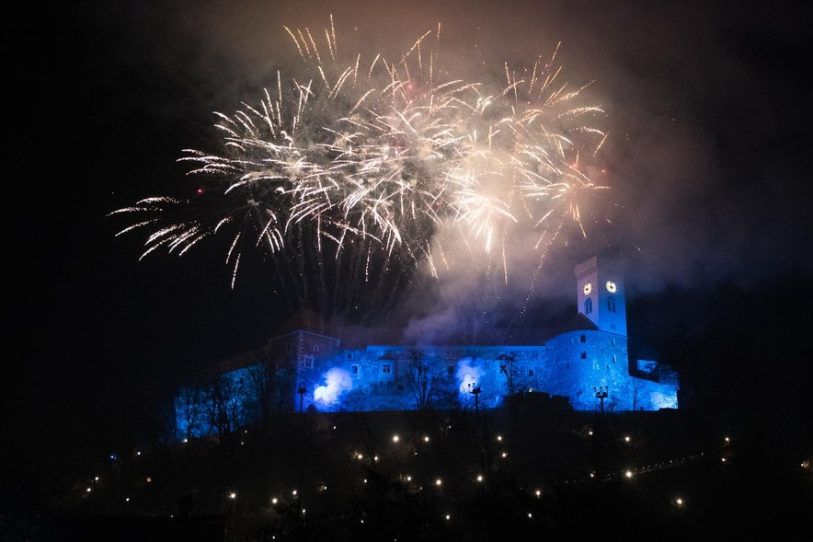
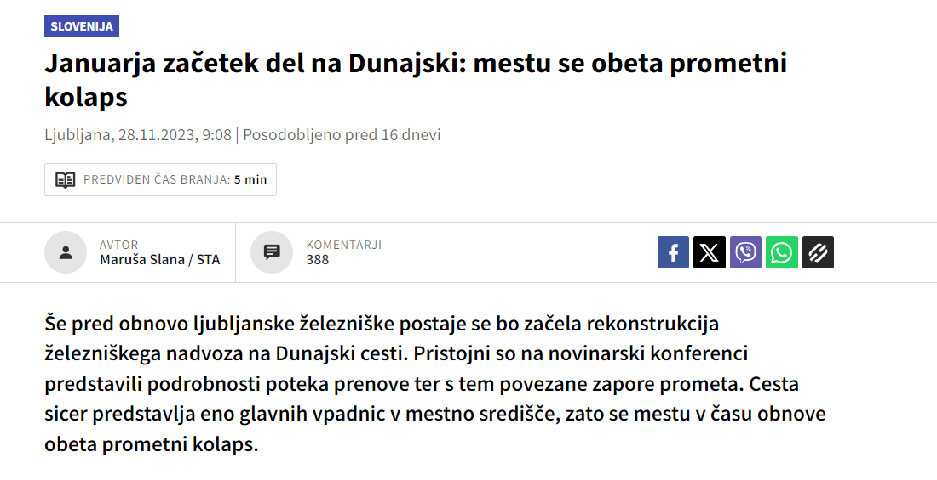



izzivi mest

